Slide 1
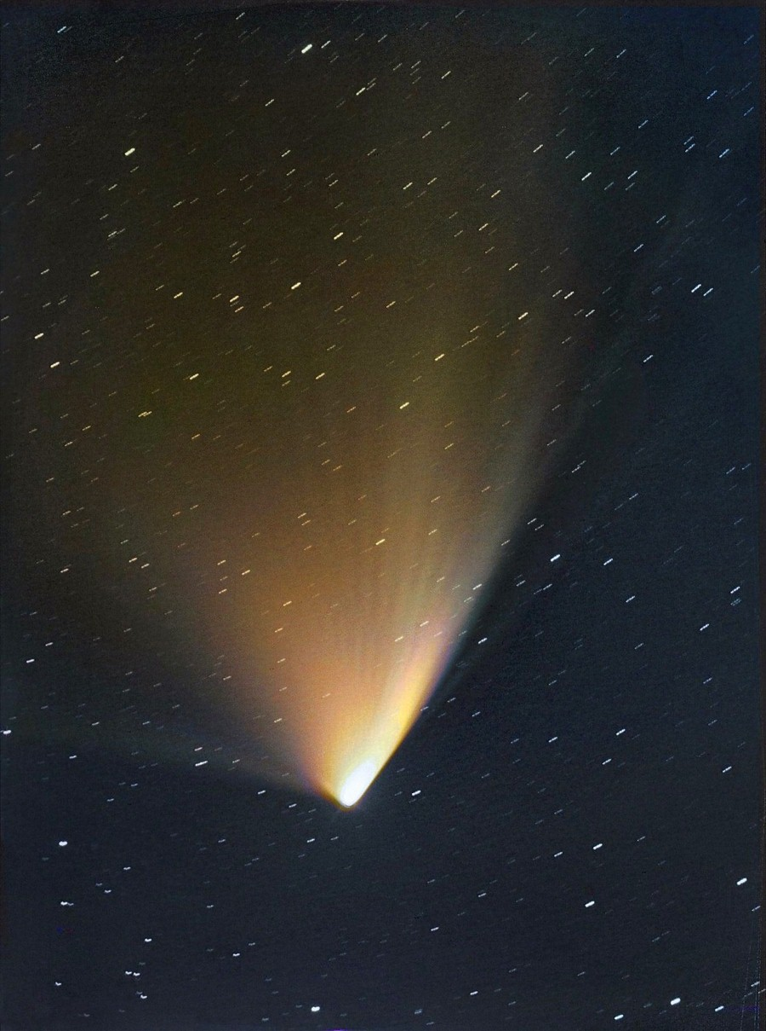
KOMETY
Šlancarová Natalie, 5.B

Slide 2
OBSAH
ÚVOD
Charakteristika komet
Z čeho se skládají komety
Vznik
Rozdělení
Kometární dráhy
2 Nejznámější komety
Zánik a vyhasnutí komet
ZÁVĚR- kontrolní otázky

Slide 3
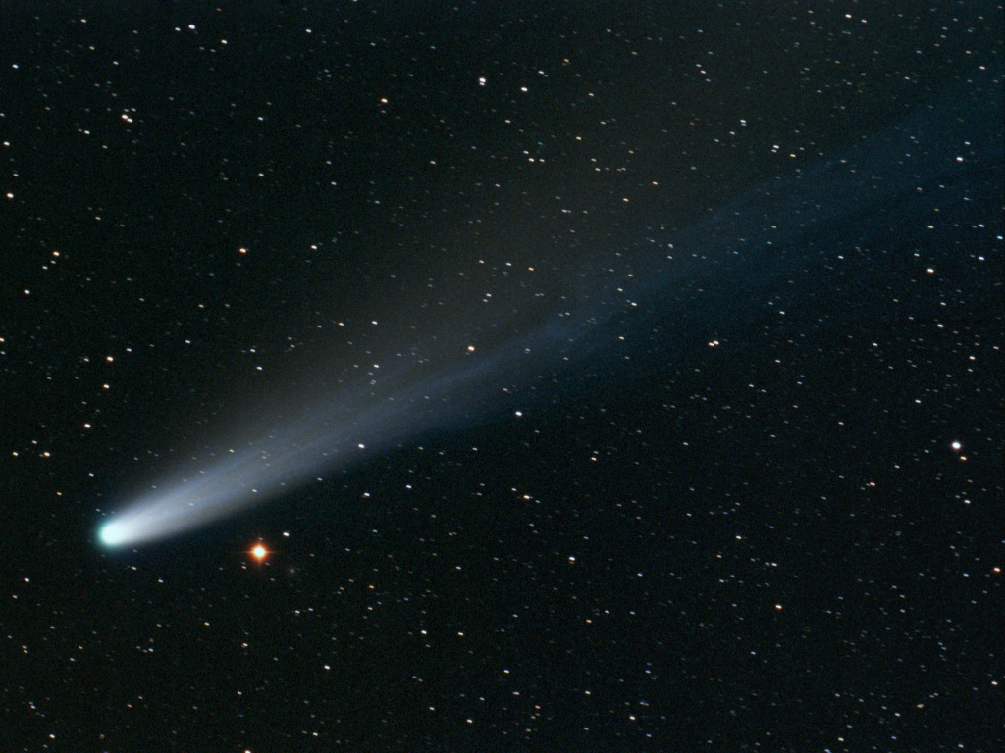
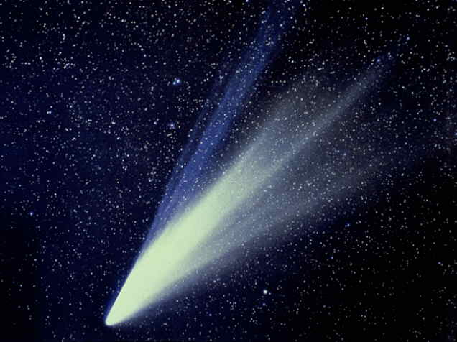
Charakteristika komet
Zastaralé vlasatice
Malá tělesa sluneční soustavy
Většina za Plutem

Slide 4
Z čeho se komety skládají
3 části:
Jádro- pevná část komety
Koma- obal kolem jádra
Ohon- plyn a prachové částice,
Složení:
Jádro –> led, tuhý o. uhličitý, o. uhelnatý, další zmrzlé plyny a prach
Koma –> různé molekuly, radikály a ionty

Slide 5
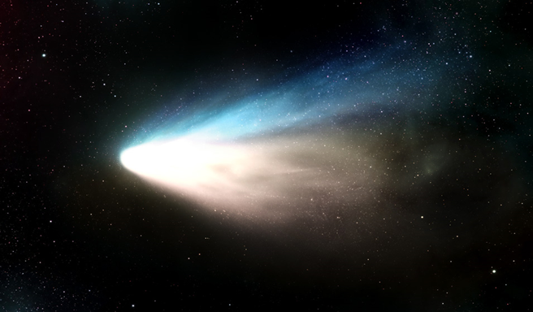
Plynový ohon
Koma
Prachový ohon
Jádro

Slide 6
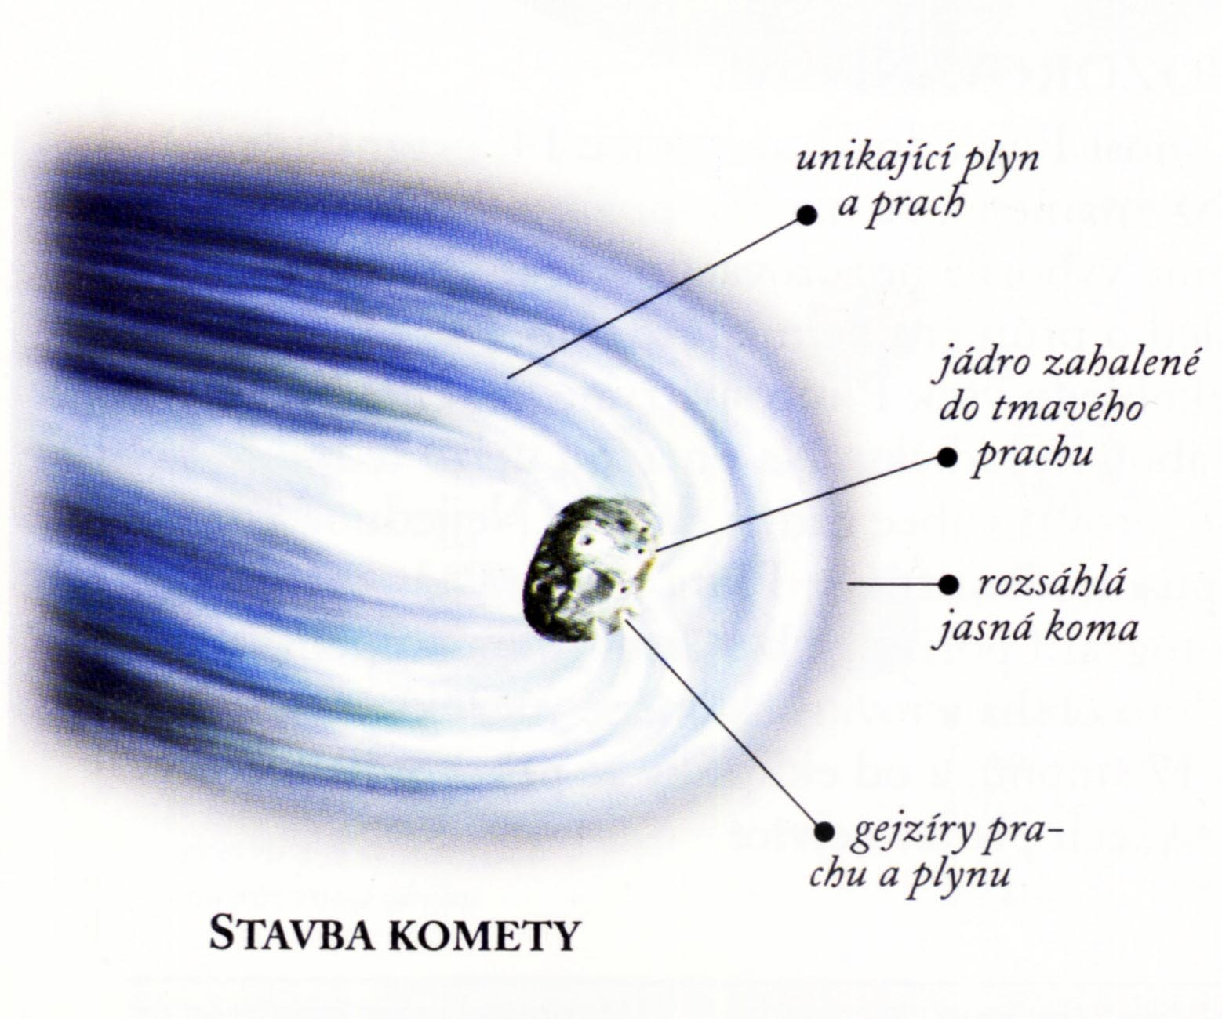

Slide 7
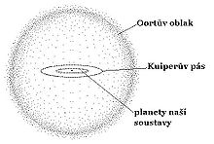
Vznik
Předpokládá se, že komety vznikly v Oortově mračnu (hypotetický kulový oblak komet) nebo v Kuiperově páse
Příčinou jejich vzniku je Slunce, které zahřívá jádra komet -> vznik komy
Prach a plyn vytvářejí ohon
Komu i ohon osvětluje Slunce, proto mohou být pozorovatelné ze Země

Slide 8
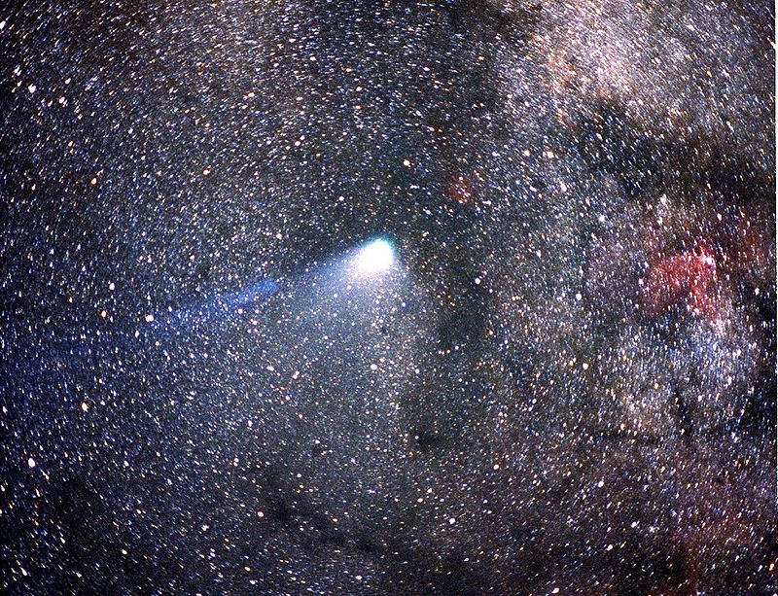
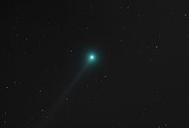
Rozdělení
Kometa Halley, 1986
Periodické – ty podle oběžné doby dělíme dále na:
Krátkoperiodické -> oběžné doby kratší než 200 let, jejich asi 200. Vznik v Kuiperově páse
Dlouhoperiodické -> oběžné doby delší, asi 300 let. Vznik v Oortově oblaku
2) Neperiodické
Kometa Lemon, 2012

Slide 9
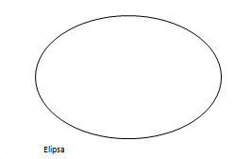
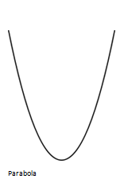
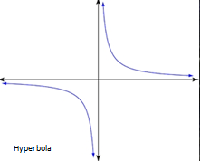
Kometární dráhy
Mohou být:
Protáhlé elipsy u komet periodických
Paraboly
Hyperboly
Zastoupení komet podle drah (600 komet při 924 návratech)
40% komet na elipsových drahách
Z toho 16% je krátkoperiodických a 24% je dlouhoperiodických
49% komet je na parabolických drahách
11% komentárních drah jsou hyperboly

Slide 10
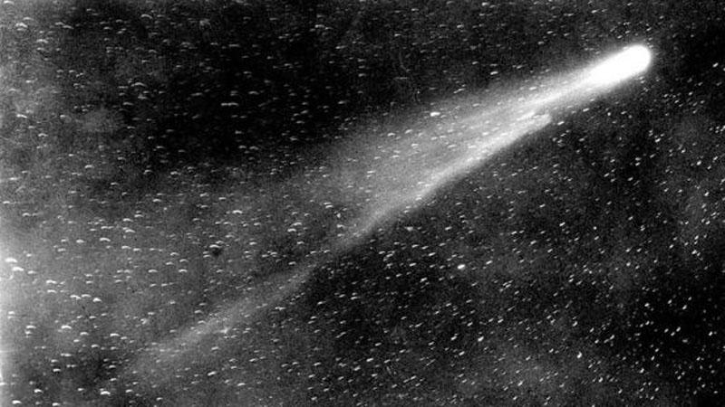
Halleyova kometa
Nejznámější kometa
Lze ji vidět každých 75-76 let
Naposledy viděna v roce 1986
Název po Edmundovi Halleyovi
Objevuje se periodicky
Objevuje se v krátkých časových intervalech
Viditelná pouhým okem
https://www.youtube.com/watch?v=L1SycRpYH3k

Slide 11
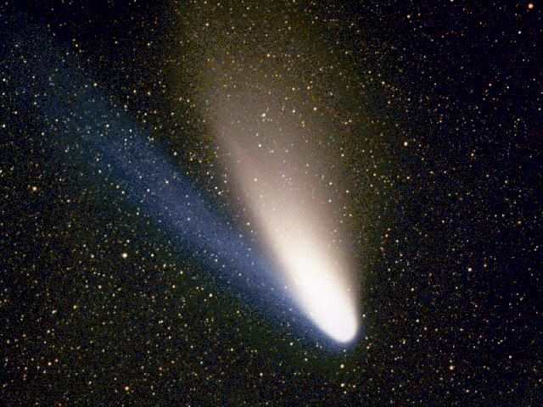
Hale- Boppova kometa
Nejjasnější kometa minulého století
1995 objevena Allanem Halem a Tomem Boppem
Rozměr jádra cca 50 km
Dlouhoperiodická kometa s periodou 3800 let
Astronomové očekávají, že bude viditelná velkými teleskopy až do roku 2020 a její návrat určili na rok 4380.
https://www.youtube.com/watch?v=gtZHa85TGoI

Slide 12
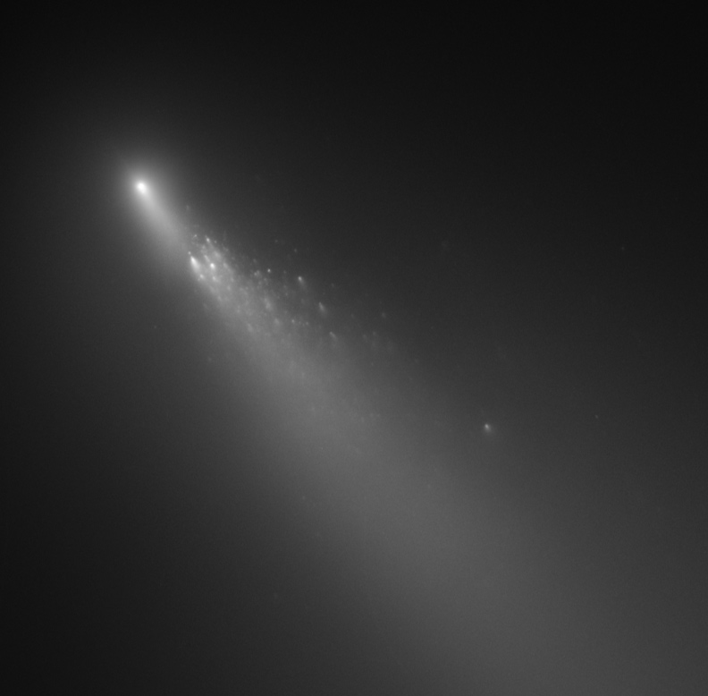
Zánik a vyhasnutí komet
Zánik-
Kometa se může rozdělit na více částí
Vliv slapového působení
Neslapové síly jako rotace jádra
Vyhasnutí-
Ztráta látek při přiblížení ke Slunci
Krátkoperiodické se často přibližují ke Slunce
Vyhaslá kometa např. Phaeton

Slide 13
ZÁVĚR
3 kontrolní otázky
Z jakých částí se skládá kometa?
Jak se rozdělují komety?
Jmenujte alespoň jednu zmiňovanou kometu

Slide 14
Seznam použitých zdrojů
http://ireferaty.cz/314/5395/Komety
http://mfi.upol.cz/files/26/2602/mfi_2602_107_119.pdf
https://vesmir34.webnode.cz/komety/
http://planety.astro.cz/komety/1034-popis-komet
http://komety.janmarek.net/zakladni.html
https://cs.wikipedia.org/wiki/Kometa
http://planety.astro.cz/komety/1040-kometa-1p-halley-halleyova-kometa
http://komety.janmarek.net/hb.html

Slide 15
DĚKUJI ZA POZORNOST ☺

